Slide 1

PRUEBA RÁPIDA 2017
Segundo semestre

Slide 2
PRUEBA RÁPIDA 2017
Objetivo general:
Evaluar el conocimiento adquirido, hasta el momento, por los estudiantes a través de un ejercicio sobre la capacidad de síntesis y solución a un problema espacial y habitable, planteando la solución de manera gráfica en un tiempo determinado, privilegiando el croquis como herramienta de diseño para la elaboración de una planimetría arquitectónica como producto terminado.

Slide 3
PRUEBA RÁPIDA 2017
Tema:
Casa habitación interés social
NOTA: el trabajo podrá elaborarse individualmente o en equipos de máximo dos personas

Slide 4
PRUEBA RÁPIDA 2017
Usuario:
Familia Hernández
Mamá, papá y dos niños
Con un presupuesto para construir de $500,000.00 con crédito, teniendo como costo de construcción un promedio de $6,000.00 por m2.
NOTA: el trabajo podrá elaborarse individualmente o en equipos de máximo dos personas

Slide 5
PRUEBA RÁPIDA 2017
Conceptos a considerar:
Terreno:
- Topografía
- Contexto
- Ubicación
-Orientación
Clima:
-Temperatura
- Asoleamiento
-Vientos dominantes
-Precipitación pluvial
Accesibilidad
Servicios

Slide 6
PRUEBA RÁPIDA 2017
Terreno:
Dimensiones:
6 metros de frente por 16 de fondo
Orientación:
Frente orientado hacia el Sur-Oeste
Desnivel:
De 60cms entre el frente o nivel de banqueta y el fondo del terreno
Ubicación:
Calle Pino Chino No. 220,
Fracc. Real Tulipanes.

Slide 7
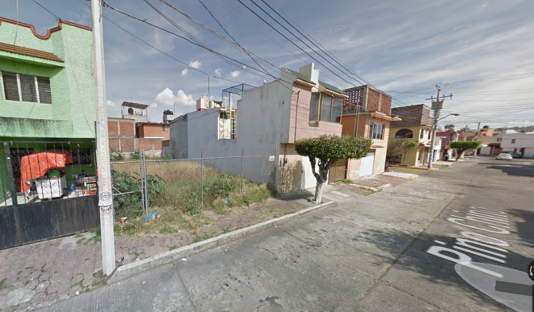
PRUEBA RÁPIDA 2017
Imágenes del terreno:

Slide 8
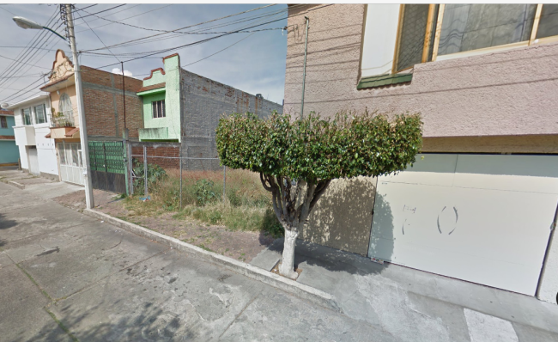
PRUEBA RÁPIDA 2017
Imágenes del terreno:

Slide 9
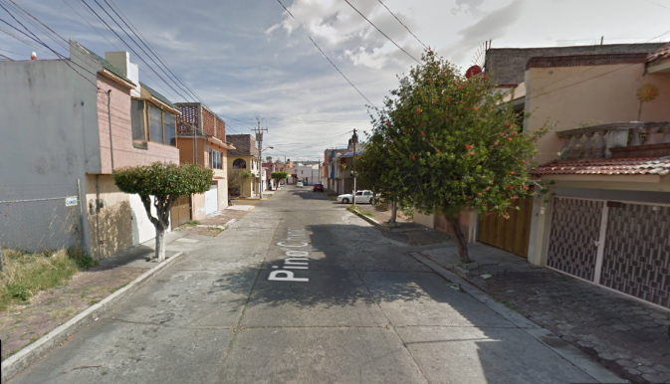
PRUEBA RÁPIDA 2017
Imágenes del terreno:

Slide 10
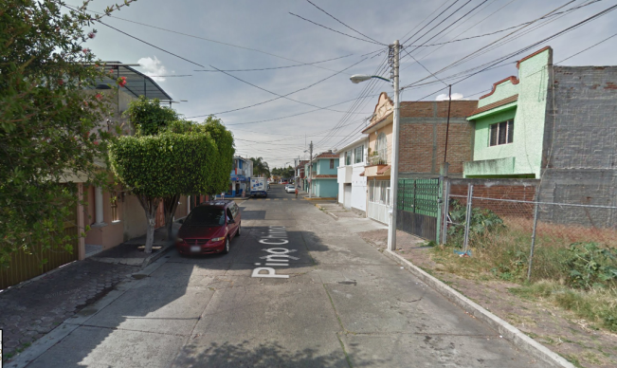
PRUEBA RÁPIDA 2017
Imágenes del terreno:

Slide 11
PRUEBA RÁPIDA 2017
Conceptos a desarrollar:
Análisis del usuario
Análisis de actividades
Programa de necesidades
Programa arquitectónico
Diagramas de funcionamiento
Zonificación

Slide 12
PRUEBA RÁPIDA 2017
La elaboración de la planimetría deberá ser a mano alzada técnica libre:
Lápiz
Tinta
Plumón
Prismacolor
Acuarela

Slide 13
PRUEBA RÁPIDA 2017
El estudiante deberá entregar en formato 90 x 60 cm dos láminas las cuales deberán contener:
Lámina No.1
Croquis o esquema del análisis del sitio
Esquemas y textos del concepto o intenciones del diseño del proyecto
Diagramas de funcionamiento
Zonificación (esquema) y emplazamiento (en el terreno)
Lámina No. 2
Anteproyecto arquitectónico
-Plantas y cortes
-Perspectivas y/o maqueta
NOTA: Las laminas deberán incluir cuadro de datos y norte

Slide 14
PRUEBA RÁPIDA 2017
El estudiante deberá entregar sus láminas de manera digital (fotografías, por correo electrónico, Facebook, whatsapp, etc.) a su profesor de composición, teniendo como fecha límite el domingo 4 de junio a las 19:00 horas y el lunes o martes, de acuerdo a su horario de clases, deberá presentarlo de manera física.

